Slide 1


Slide 2
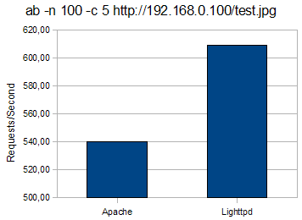
Benchmark: Apache2 vs. Lighttpd (Images)
ab -n 100 -c 5 http://192.168.0.100/test.jpg
Apache: 540,14 requests/second
Lighttpd: 608,71 requests/second (+ 12,69%)

Slide 3
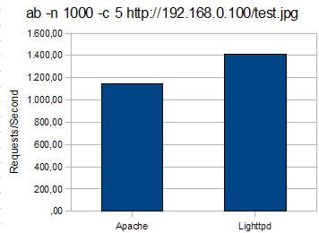
Benchmark: Apache2 vs. Lighttpd (Images)
ab -n 1000 -c 5 http://192.168.0.100/test.jpg
Apache: 1146,94 requests/second
Lighttpd: 1408,45 requests/second (+ 22,80%)

Slide 4
Benchmark: Apache2 vs. Lighttpd (Images)
ab -n 10000 -c 5 http://192.168.0.100/test.jpg
Apache: 2111,64 requests/second
Lighttpd: 2646,44 requests/second (+ 25,33%)

Slide 5
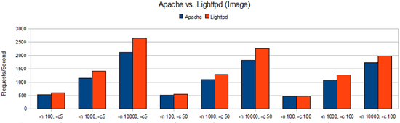
Benchmark: Apache2 vs. Lighttpd (Images): Complete Graph

Slide 6
同源政策 (Same-origin policy)
參考：
MDN
https://developer.mozilla.org/zh-TW/docs/Web/JavaScript/Same_origin_policy_for_JavaScript
Same-Origin Policy at W3C
https://www.w3.org/Security/wiki/Same_Origin_Policy

Slide 7
同源定義
是指兩份網頁具備相同協定、埠號 (如果有指定) 以及主機位置。
URL | Outcome | Reason
http://store.company.com/dir2/other.html | 同源
http://store.company.com/dir/inner/another.html | 同源
https://store.company.com/secure.html | 不同源 | 協定不同
http://store.company.com:81/dir/etc.html | 不同源 | 埠號不同
http://news.company.com/dir/other.html | 不同源 | 主機位置不同

Slide 8
跨來源網路存取
同源政策控制了兩個不同網域來源互動，例如當使用XMLHttpRequest(AJAX)
跨來源寫(Cross-origin writes)通常被允許。
跨來源嵌入(Cross-origin embedding)通常被允許。
跨來源讀取(Cross-origin read) 通常不被允許，不過通常可以藉由嵌入來繞道讀取。

Slide 9
如何允許跨來源存取
Add header：Access-Control-Allow-Origin: *

Slide 10
如何阻擋跨來源存取
藉由檢查請求中包含的無法猜測的特殊記號(token)可以避免跨來源寫入。
確保資源無法被嵌入來防止跨來源讀取。
還有跨來源讀取知道此記號的網頁----跨站偽造(Cross-Site Request Forgery, CSRF)

Slide 11
Reference
https://www.howtoforge.com/benchmark-apache2-vs-lighttpd-images

